Slide 1
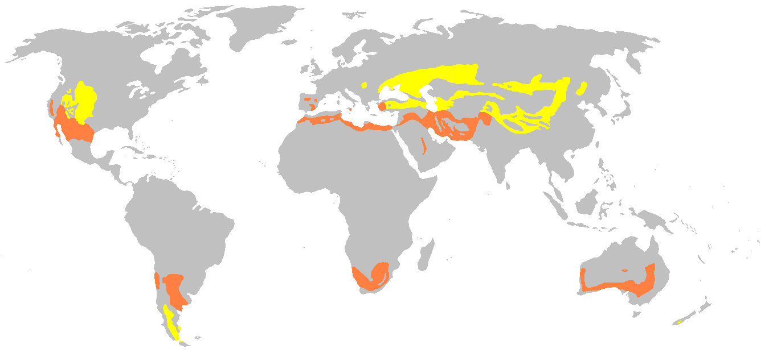
Степи України

Slide 2
Геологія
Геоструктурно степ на заході приурочено до Придобруджинського прогину, на південному заході і півдні до Причорноморської западини, Українського щита, південної частини Дніпровсько-Донецької западини, південно-західного схилу Воронезького масиву, Донецької складчастої споруди, Причорноморської групи прогинів,Скіфської плити (на крайньому півдні). Більша частина території поверхні степу складена антропогеновими відкладами, загалом лесовидними суглинками, в межах річкових терас — пісками та супісками. У долинах річок, на височинах та їхніх схилах поверхню еродованих місцевостей складають доантропогенові напівскельні та скельні породи (граніти, вапняки,гнейси) та продукти вивітрювання (каоліни). Кургани-могили є виходами на поверхню кристалічних порід Українського щита й Донецької складчастої споруди.

Slide 3
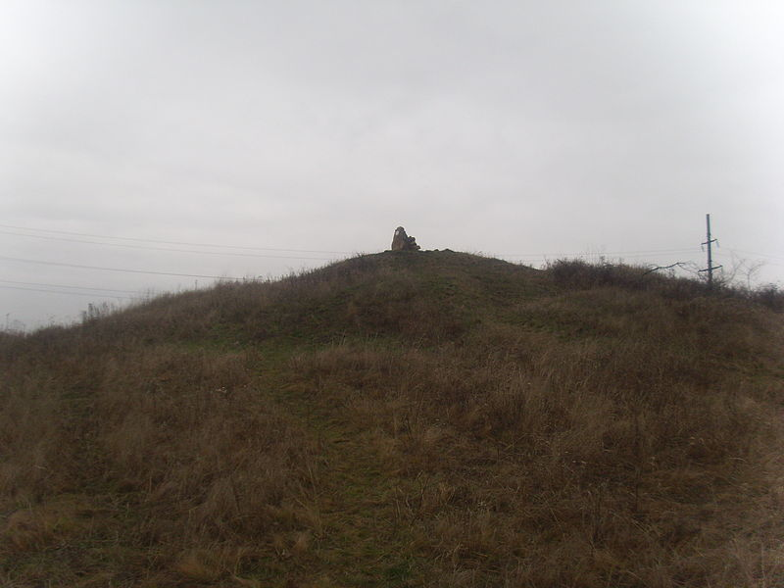
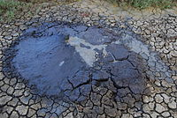
На Керченському півострові є грязьові вулкани — блюваки, що вивергають глинистий мул та газ метан. Коли розчин грязі загусне, утворюються усічені вулканічні конуси заввишки 1-2 м^{[2]}. У степовій зоні знайдено значні поклади кам’яного вугілля (Донецькийбасейн), залізних, марганцевих, нікелевих, уранових і ртутних руд, солей, присутні поклади природного газу. Степова зона багата на різноманітні природні будівельні матеріали (вапняк, мергель, глини), лікувальні грязі.

Slide 4
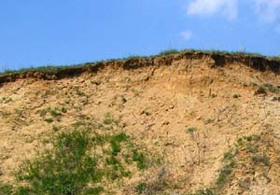
Рельєф рівнинний, неоднорідний, з горбами, ярами й балками. Поширені форми флювіального рельєфу, зокрема яри, балки та лощини. ДляДонецького кряжу характерні гриви — вузькі видовжені підняття. На півдні низовин поширені поди (або степові блюдця) — неглибокі овальні зниження з плоским дном.
Рельєф

Slide 5
Клімат
Клімат помірно континентальний. Степова зона виділяється найбільшими тепловими ресурсами і найменшою зволоженістю порівняно з іншими природними зонами країни, тому клімат степів найбільш континентальний з поміж інших екотопів України. З найбільшими в Україні різницями температур між зимою і літом. Річний тепловий баланс земної поверхні коливається від 4100 МДж/м² на півночі до 5320 МДж/м² на півдні. Середня температура січня змінюється з південного заходу на північний схід від −2 до −9 °C; липня — від +20 до +24 °C. Літо довге, сонячне, жарке, посушливе. Осінь тепла, у другій половині йдуть дощі. Зима коротка, холодна, малосніжна. Весна настає рано. Через різке підвищення температури повітря, волога з ґрунту швидко випаровується.

Slide 6
Річна сума опадів зменшується від 450 до 300 мм, що є причиною маловодості річок, особливо влітку. Сніговий покрив нестійкий, часті відлигивзимку. Сніг лежить лише в окремі роки 1-2 місяці. Випаровуваність вологи суттєво перевищує кількість опадів, тому зволоження території скрізь недостатнє^{[2]}. Рівнинність території степу, відкритість її холодним арктичним і жарким тропічним вітрам є причиною ранніх весняно-осінніх приморозків і суховіїв, небезпечних пилових бур («чорні бурі»), що руйнують та зносять родючий шар ґрунту. Особливо часті суховії в липні — серпні, часто зумовлюютьпосухи.

Slide 7
Через недостатність атмосферних опадів густота річкової мережі незначна. Найбільші річки є транзитними: Дніпро,Південний Буг, Сіверсьий Донець, Дністер, Дунай із притоками. Притоки Дніпра — Оріль, Самара,Інгулець,а також Інгул, Кальміус, Молочна, Берда повністю формують свій стік у межах зони. Пересічна густота річкової мережі становить 0,2-0,1 км/км². Річки степів маловодні, особливо влітку у верхів'ях вони часто пересихають. Місцевий стік формується за рахунок талих снігових вод.
Гідрологія

Slide 8
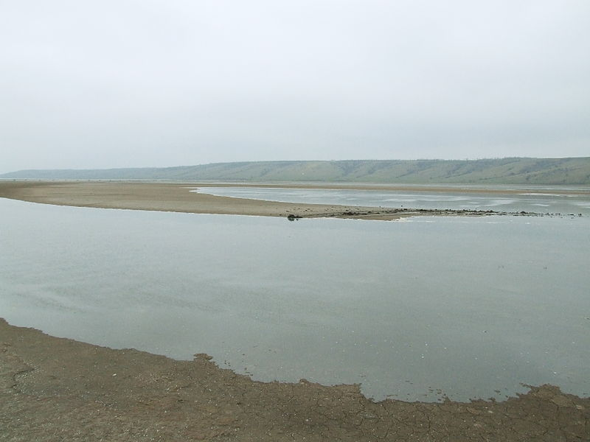
Озера здебільшого лиманні, деякі, внаслідок великої випаровуваності або ж зв'язку з морема, солоні (Сасик (Кундук), Шагани, Алібей). У дельті Дунаю багато прісних озер (Ялпуг, Кагул та ін.), а на узбережжі Чорного моря — солоних озер-лиманів (Дністровський, Хаджибейський, Куяльницький, Тилігульський, Молочний). На Дніпрі у другій половині XX століття збудовано каскад штучних водойм — водосховищ. Річкові та ґрунтові водивисокомінералізовані. Боліт мало, переважно заплавні.
Куяльницький лиман

Slide 9
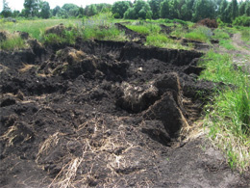
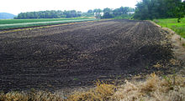
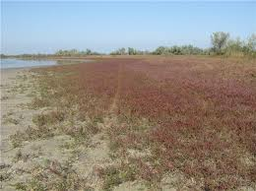
Найпоширенішими ґрунтами степу є чорноземи звичайні та чорноземи південні, які разом становлять 90% площі природної зони. Трапляютьсясолонці в комплексі з темно-каштановими і каштановими ґрунтами. У подах формуються солончаки.
Ґрунти

Slide 10
Для степової зони характерна трав'яна степова рослинність. Весною, коли в ґрунті ще достатньо вологи, з'являються ефемерні рослини: півники, гіацинти, крокуси, горицвіт, тюльпани, півонії, маки. До настання спеки рослини відцвітають і дають насіння, їх наземна частина відмирає. У ґрунті залишаються бульби, цибулини, кореневища, де накопичуються поживні речовини. Завдяки цим речовинам рослини виростуть і розквітнуть наступної весни. Ранньоквітучі рослини змінюються такими, які пристосувалися до спеки й нестачі вологи. Улітку в степу з'являються полин, типчак, ковила. Одні рослини мають довге коріння, яким з глибини дістають воду, в інших — жорсткі або вузькі опушені листки, через які випаровується мало води. У середині літа від спеки починають висихати всі рослини. Вітер підхоплює їх і котить клубками по степу (рослини-перекотиполе), витрушуючи дозріле насіння.
Рослинність

Slide 11
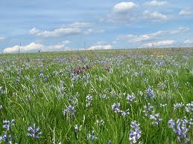
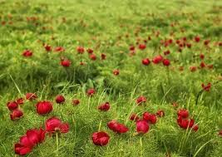
Дерева і кущі зустрічаються на берегах водойм і в балках. Тільки там їм вистачає вологи влітку, тільки там вони захищені від зимових морозів та весняних приморозків під час цвітіння. У степах іноді можна зустріти зарості тернику,шипшини, мигдалю, степової вишні. Природні ліси в степах займають невелику площу. У балках та ярах трапляютьсябайрачні ліси, у заплавах річок заплавні. Вододільні простори позбавлені природної деревної рослинності, але в багатьох районах степової зони є штучно створені лісові масиви: Великоанадольський масив у Донецькій області,Великомихайлівський, Грушуватський у Дніпропетровській області. Середня лісистість зони становить 3%. Деревна рослинність поряд з трав'янистою збереглася у Чорноморському біосферному заповіднику та в Дунайських плавнях.

Slide 12
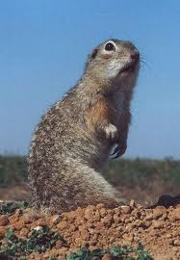
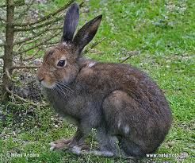
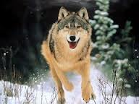
З ссавців характерними для українського степу, крім численних дрібних гризунів: ховрахів (сірий і крапчастий),бабаків (лише в заповідниках), полівок (сіра та степова), хом'яків, сліпаків, та мишей, є заєць, тхір степовий,ласки, горностаї, вовк, лисиця, зустрічаються борсуки, сарни, асканійські олені. Більшість тварин живе в норах. Це гризуни, хижі лисиці та тхори, всеядні борсуки. Для звірів нори є схованкою під час небезпеки й несприятливої погоди, місцем народження малят, також для деяких з них — місцем зимового сну або сплячки, накопичення запасу кормів. У норах дрібних звірів селяться плазуни.
Тваринний світ

Slide 13
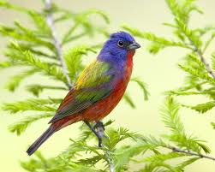
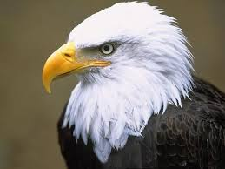
З птахів: степовий і польовий жайворонки, перепілка, вівсянка чорноголова, сіра куріпка, боривітер й ін. Та рідкі тепер: хохітва, дрохва, орел, канюк, сови. На берегах лиманів і на узбережжі морів живуть дикі гуси, чаплі,кулики. Завдяки вмінню швидко бігати від ворогів рятуються рідкісні степові птахи — дрофа, стрепет.

Slide 14
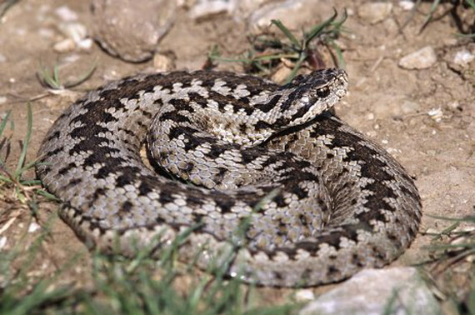
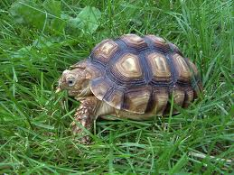
З плазунів зустрічаються ящірки (прудка та піщана), полоз жовточеревий, гадюка степова й черепаха степова. У річках і озерах зони степу є щуки, окуні, коропи, соми.

